Slide 1
SEMINARIO SOBRE TECNICAS DE INVESTIGACIN APLICADAS AL TURISMO
Introducción a la inferencia estadística para la investigación turística
Alicante, Mayo 2015
Prof. Dr. José F. Perles
IUIT-Universidad de Alicante

Slide 2
Parte práctica
Introducción a la inferencia
Los datos en investigación
Tabulaciones y representación gráfica de los datos
Análisis estadísticos básicos (Contrastes de hipótesis)
Conclusiones.

Slide 3
INTRODUCCION
Conocimiento científico: fuente del saber
Método inductivo: Experimentos➔Teorías
Método deductivo: Hipótesis➔Principios➔Teorías
En ambos casos: Contrastes de hipótesis.
TEORIAS
REALIDAD

Slide 4
INFERENCIA ESTADISTICA
La inferencia estadística o estadística inferencial es una parte de la Estadística que comprende los métodos y procedimientos para deducir propiedades (hacer inferencias) de una población, a partir de una pequeña parte de la misma (muestra).
La bondad de estas deducciones se mide en términos probabilísticos, es decir, toda inferencia se acompaña de su probabilidad de acierto.
Wikipedia 2010

Slide 5
Inferencia implica
La Teoría de muestras.
La estimación de parámetros.
El Contraste de hipótesis.
El Diseño experimental.
La Inferencia bayesiana.
Los métodos no paramétricos

Slide 6
Correlación vs Causalidad
Cum hoc ergo propter hoc (en latín, "juntamente con esto, luego a consecuencia de esto"), es una falacia lógica que afirma que dos eventos que ocurren a la vez tienen una relación causa-efecto.
En este tipo de falacia lógica, se hace una conclusión prematura sobre la causalidad después de observar una relación entre dos o más hechos. Normalmente, si se observa que un acontecimiento (A) sólo está correlacionado con otro acontecimiento (B), se asegura a veces que A está automáticamente causando B, incluso cuando no hay ninguna evidencia que apoye una relación causa-efecto.

Slide 7
DATOS EN INVESTIGACION
Procedentes de encuestas
Procedentes de registros (administrativos, empresariales,…)

Slide 8
A tener en cuenta…
Técnicas a utilizar en función de la tipología de los datos y variables.
➔Variables métricas
➔Variables ordinales
➔Variables nominales.
➔Distribución de las variables ¿Normal no Normal?
Métodos clásicos vs. Métodos No paramétricos

Slide 9
Análisis Exploratorio
Luego es imprescindible efectuar un análisis EXPLORATORIO PREVIO, para OBSERVAR LAS VARIABLES, EXISTENCIAS DE OUTLIERS, Y SU DISTRIBUCION y ver que técnica estadística aplico….
ESPECIALMENTE IMPORTANTE POR LA PROLIFERACION DE PROGRAMAS ESTADÍSTICOS➔TERRORISMO ESTADÍSTICO.

Slide 10
Inferencia en SPSS

Slide 11
Análisis exploratorio de datos
¿Existe algún tipo de estructura (normalidad, multimodalidad, asimetría, curtosis,
linealidad, homogeneidad entre grupos, homocedasticidad, etc.) en los datos que voy a
analizar?
¿Existe algún sesgo en los datos recogidos?
¿Hay errores en la codificación de los datos?
¿Cómo se sintetiza y presenta la información contenida en un conjunto de datos?
¿Existen datos atípicos (outliers)? ¿Cuáles son? ¿Cómo tratarlos?
¿Hay datos ausentes (missing)? ¿Tienen algún patrón sistemático? ¿Cómo tratarlos?

Slide 12
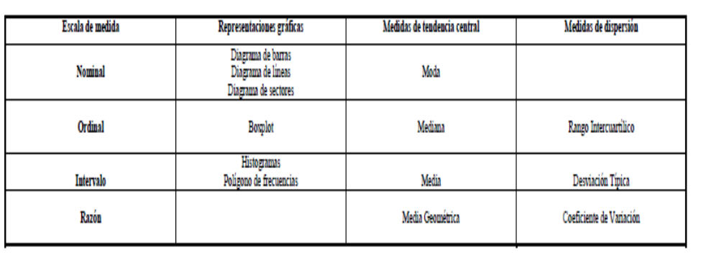
Medidas descriptivas

Slide 13
CONTRASTE DE HIPOTESIS: ANALISIS UNIVARIANTE Y MULTIVARIANTE
Contrastes de medias
Análisis de la varianza
Análisis de correlaciones
Regresión Lineal
Análisis Factorial
Otros modelos (Logit, Probit, Ecuaciones Estructurales,…)

Slide 14
Software
SPSS
Eviews
Stata
Gauss
Statgraphics
Lisrel
Minitab
R (Libre y gratuito)
Gretl (Gratuito)

Slide 15
SPSS
Statistical Package for the Social Sciences (SPSS) es un programa estadístico informático muy usado en las ciencias sociales y las empresas de investigación de mercado.
Fue creado en 1968 por Norman H. Nie, C. Hadlai (Tex) Hull y Dale H. Bent. Entre 1969 y 1975 la Universidad de Chicago por medio de su National Opinión Research Center estuvo a cargo del desarrollo, distribución y venta del programa. A partir de 1975 corresponde a SPSS Inc.
Como programa estadístico es muy popular su uso debido a la capacidad de trabajar con bases de datos de gran tamaño. En la versión 12 es de 2 millones de registros y 250.000 variables. Además, de permitir la recodificación de las variables y registros según las necesidades del usuario. El programa consiste en un módulo base y módulos anexos que se han ido actualizando constantemente con nuevos procedimientos estadísticos. Cada uno de estos módulos se compra por separado.
El 28 de Junio de 2009 se anuncia que IBM, meses después de ver frustrado su intento de compra de Sun Microsystems, el gigante informático estadounidense anuncia la adquisición de SPSS, por 1.200 millones de dólares.

Slide 16
Ejemplos prácticos
Aplicación al turismo.
Base de datos de destinos turísticos españoles….

Slide 17
Separación de grupos

Slide 18
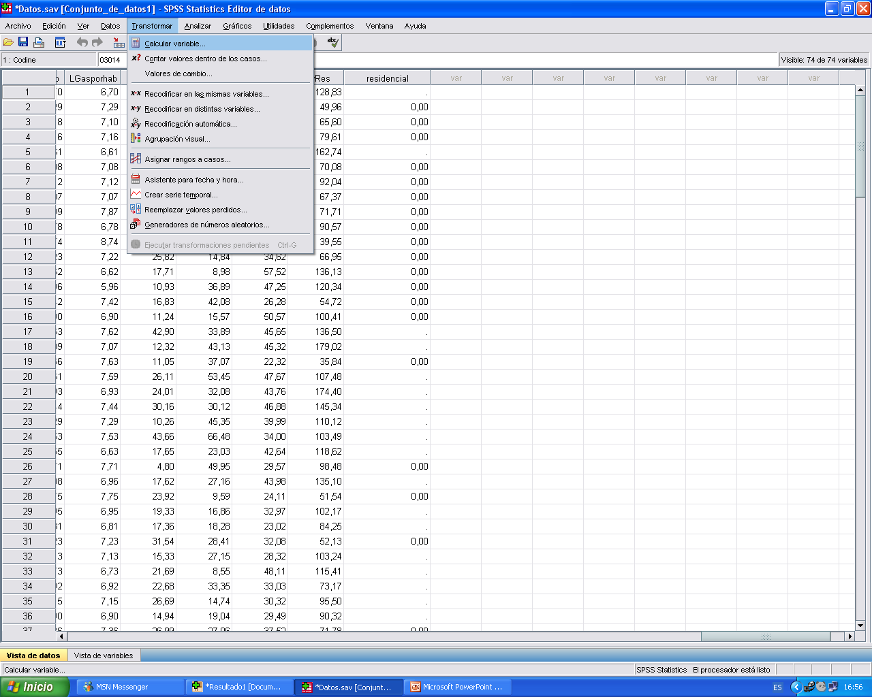

Slide 19
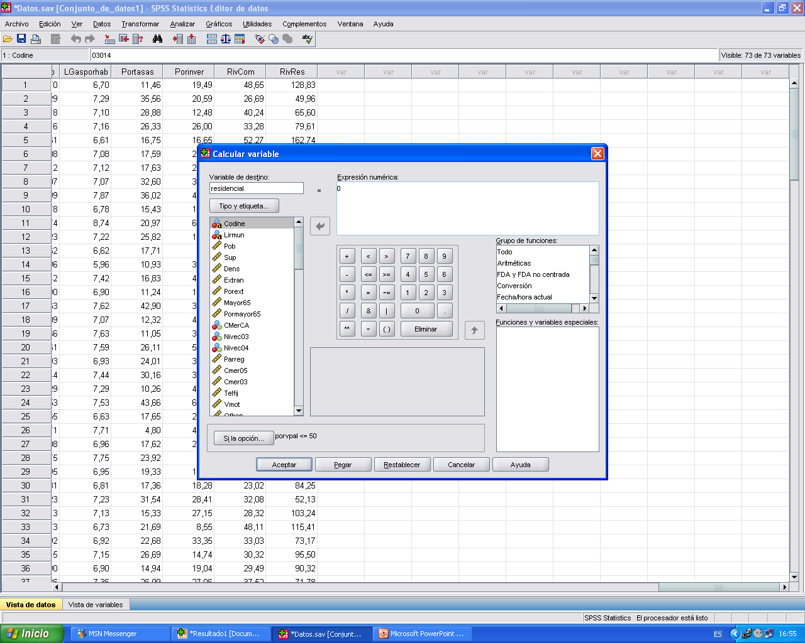

Slide 20
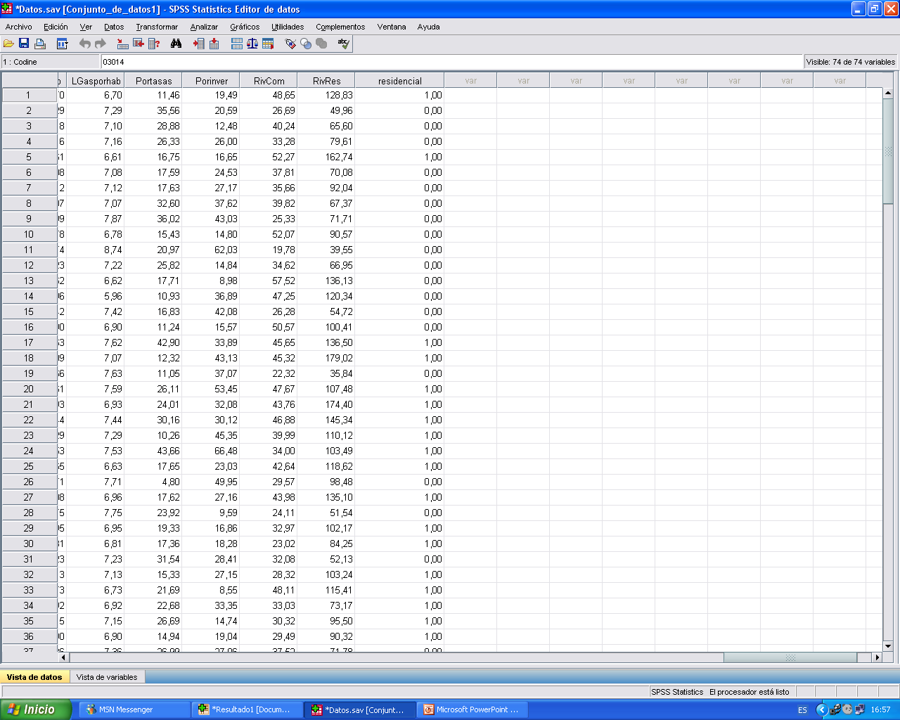

Slide 21
Análisis descriptivo de variables

Slide 22
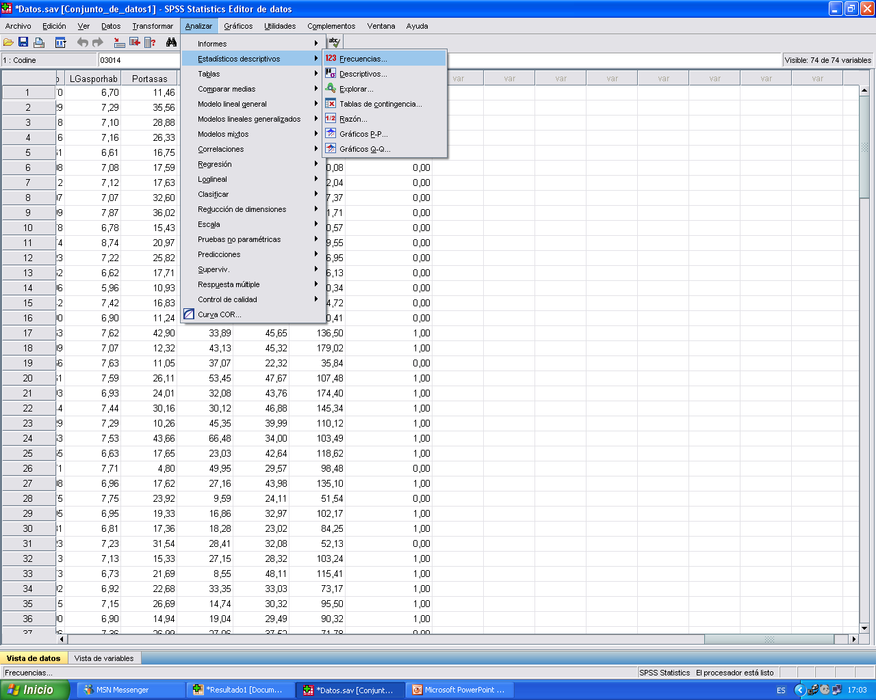

Slide 23
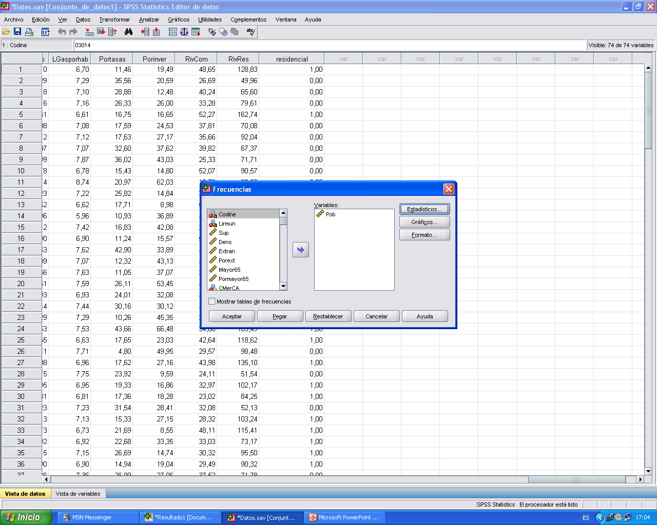

Slide 24
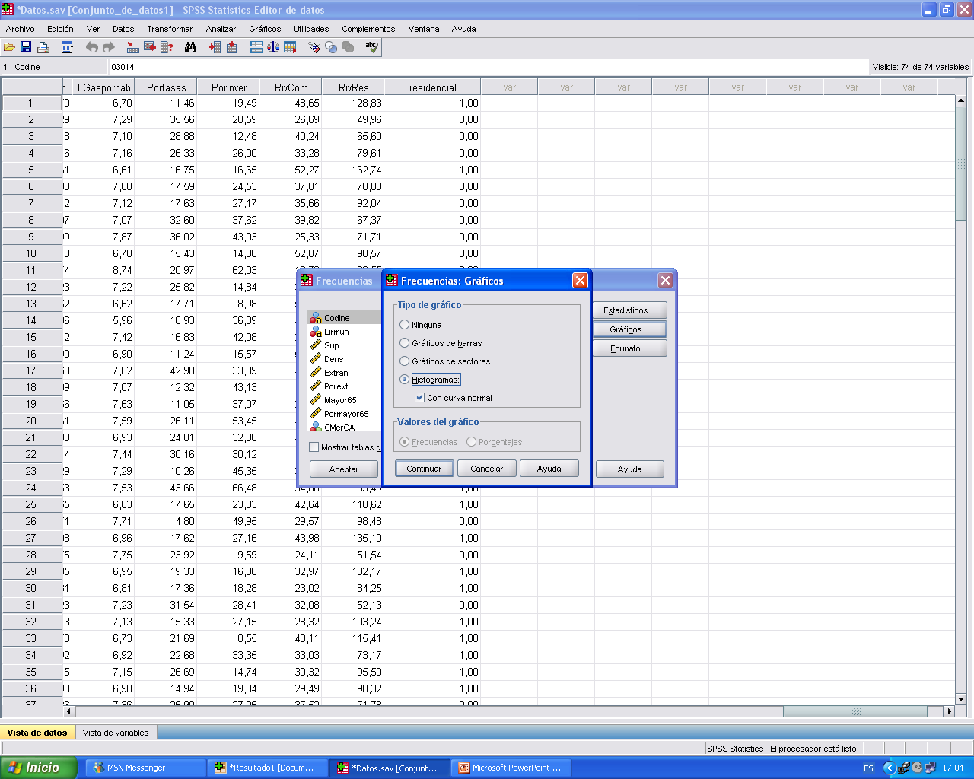

Slide 25
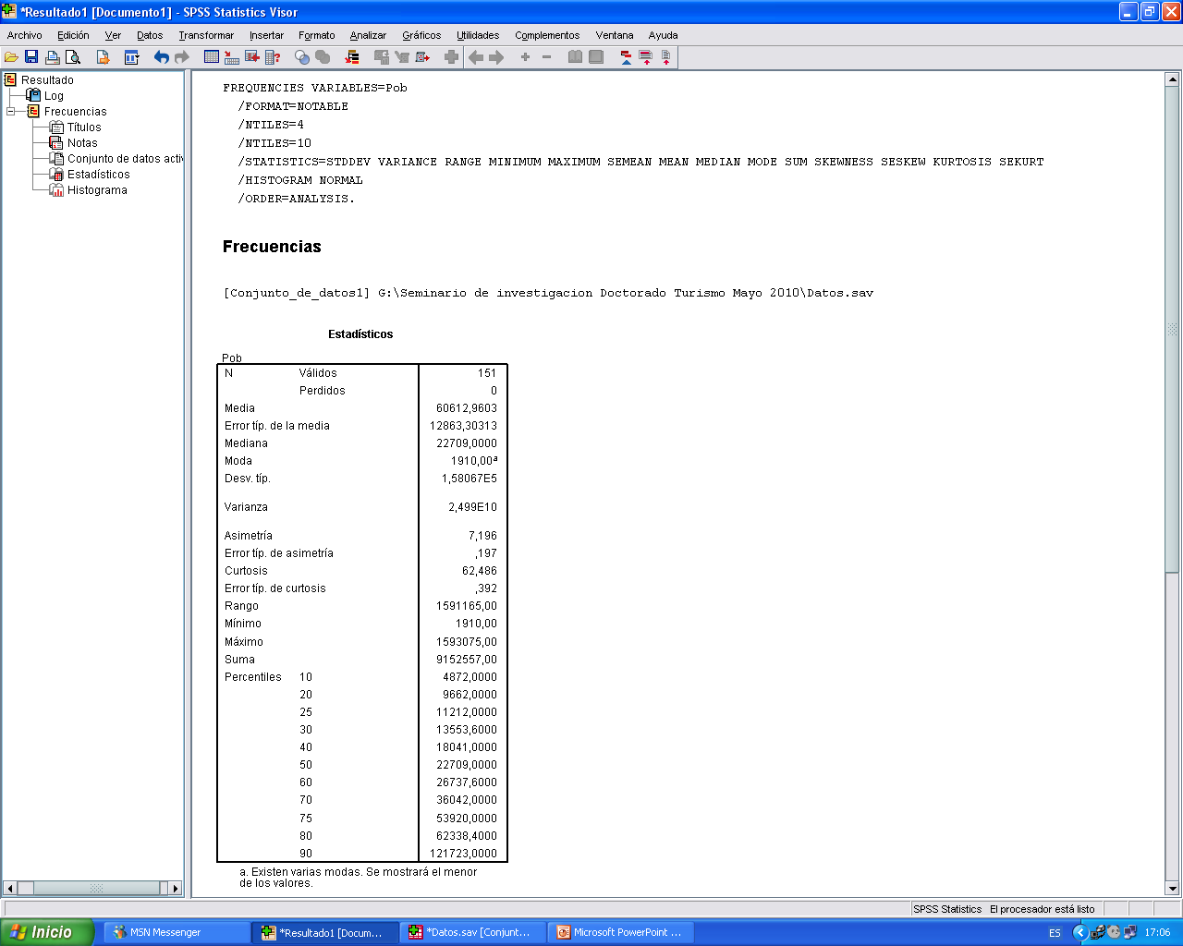

Slide 26
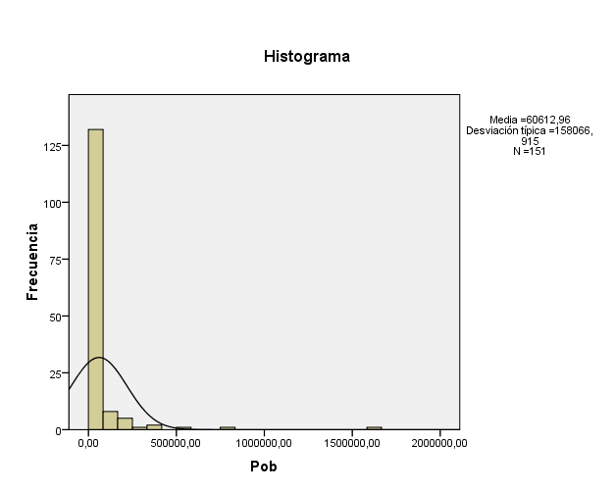

Slide 27
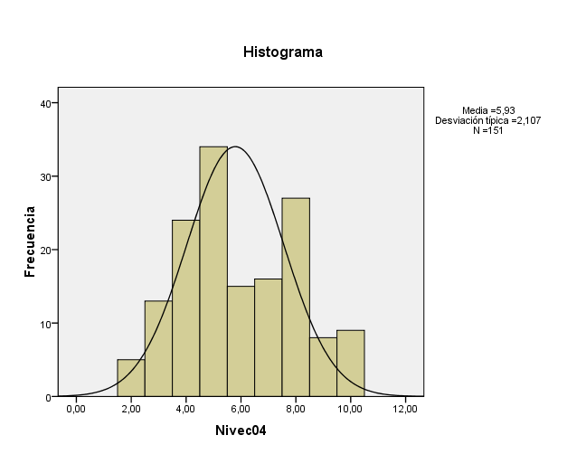

Slide 28
Análisis gráfico caja

Slide 29
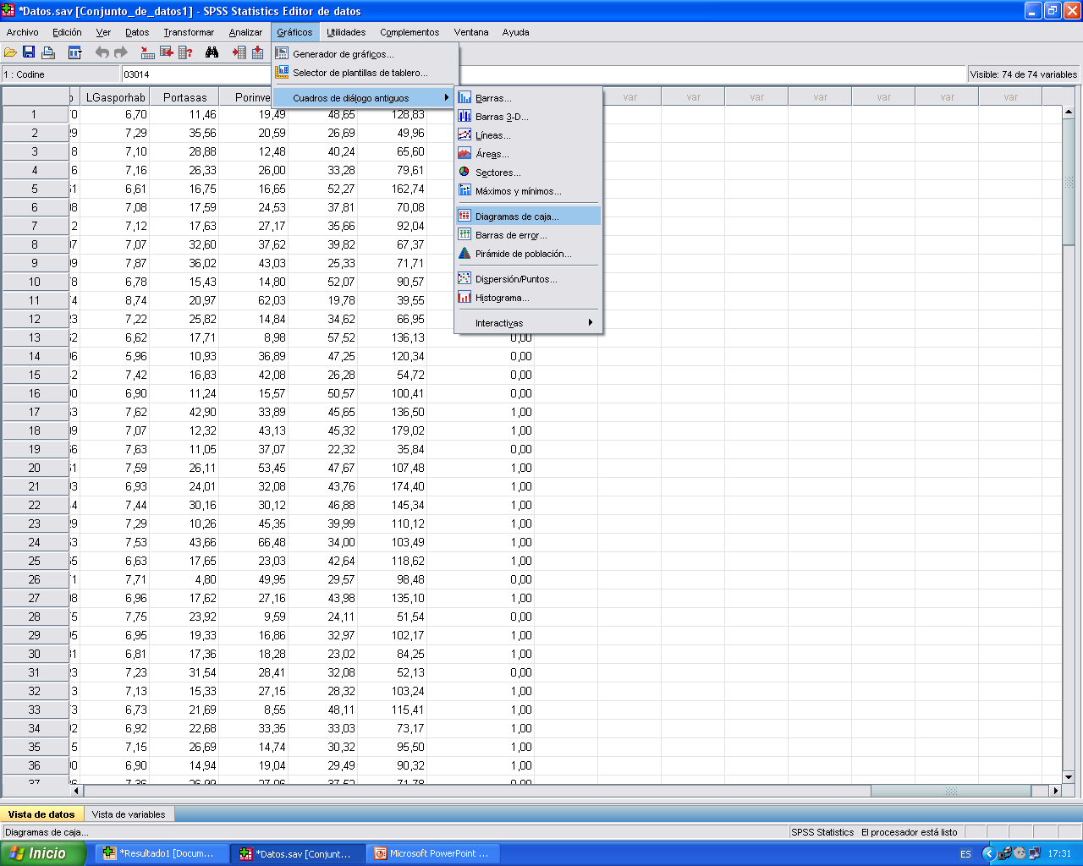

Slide 30
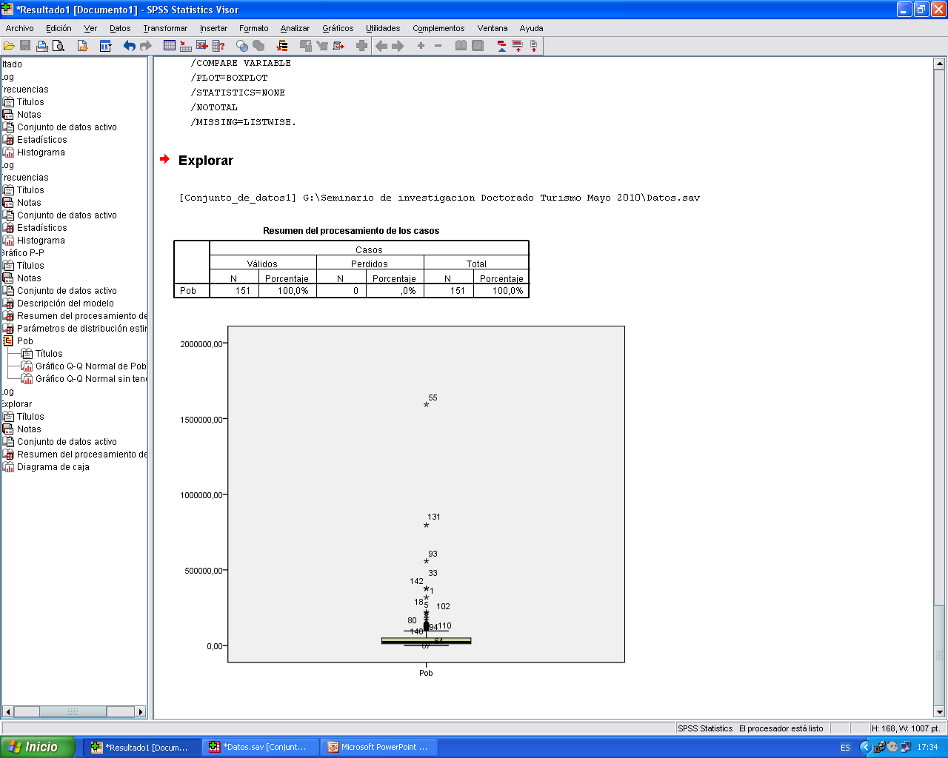

Slide 31
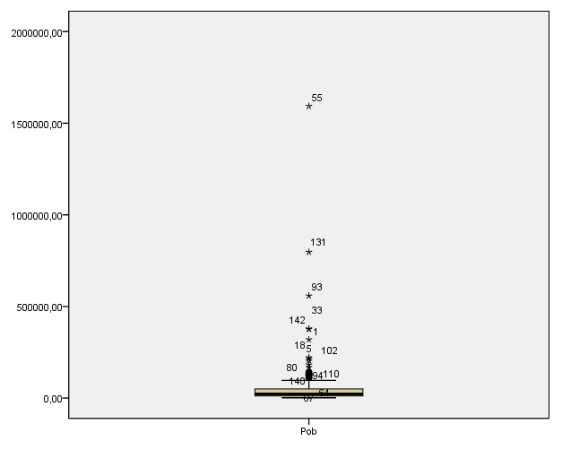

Slide 32
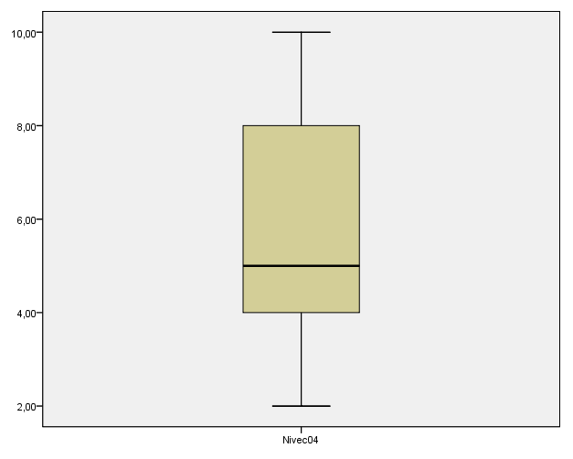

Slide 33
Previo al contraste

Slide 34
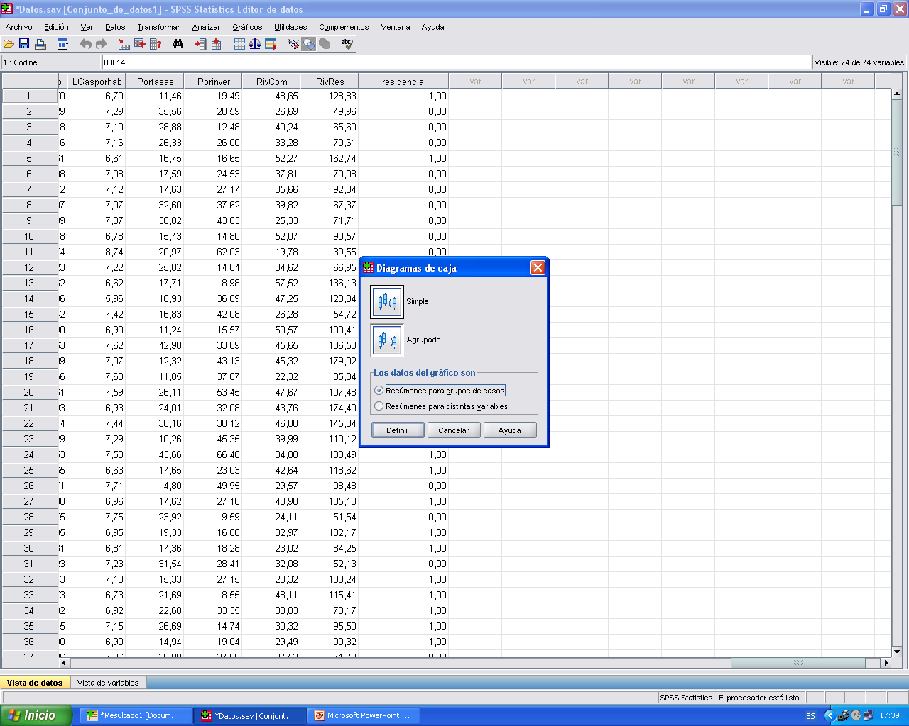

Slide 35
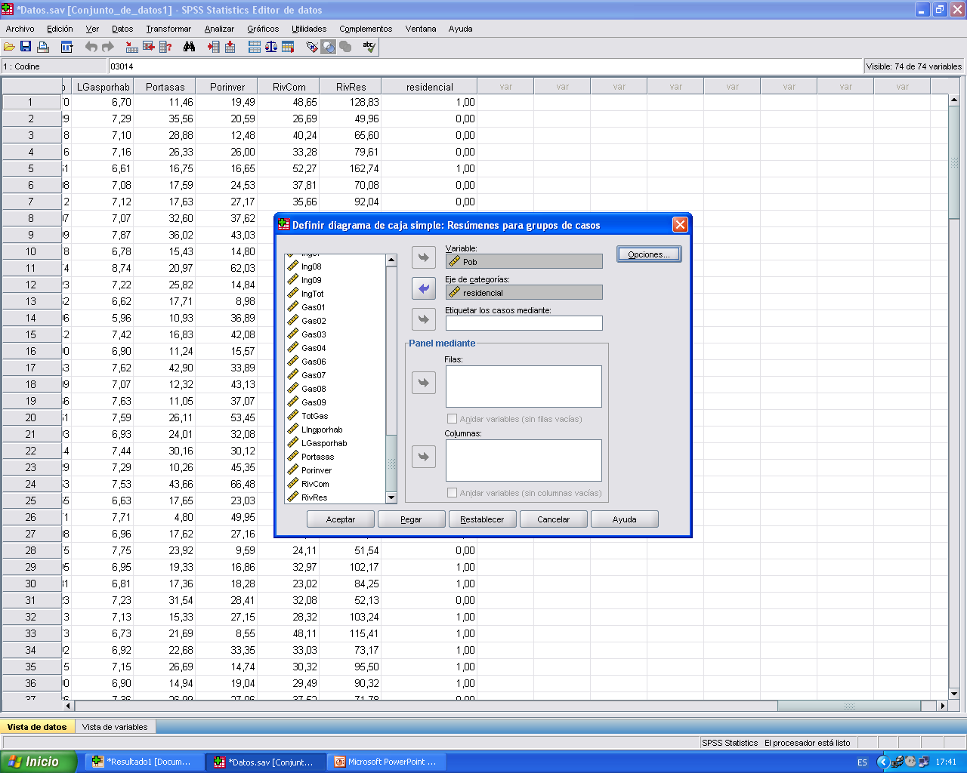

Slide 36
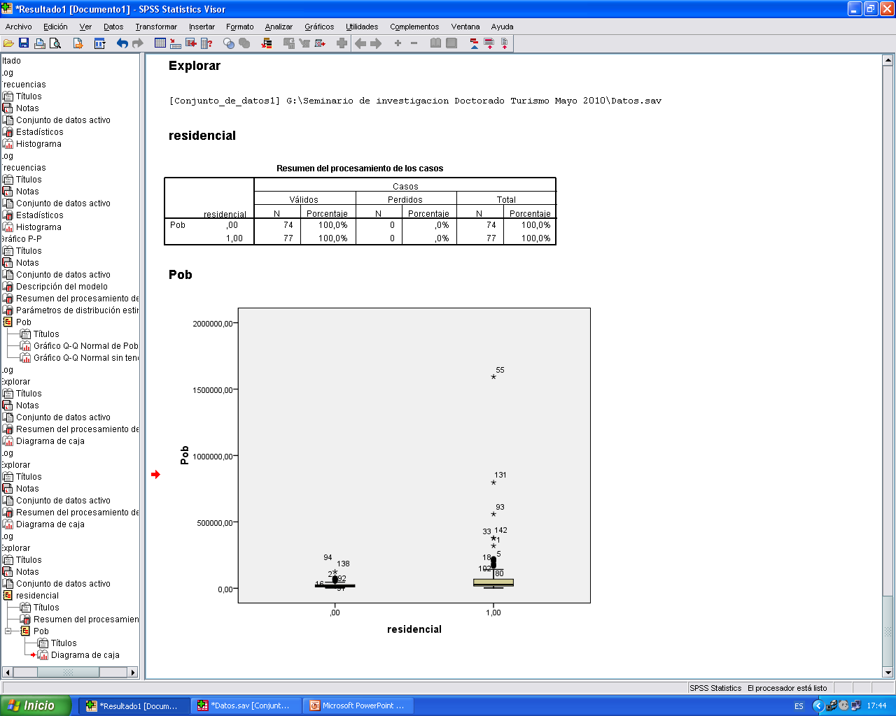

Slide 37
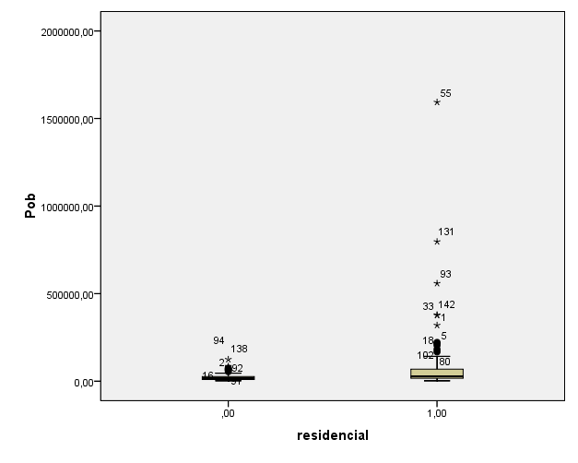

Slide 38
Problemas
Existen técnicas de análisis (contraste) estadístico que requieren ciertas características de las variables. (Ej: Normalidad)

Slide 39
Varias opciones
Transformar variables.

Slide 40
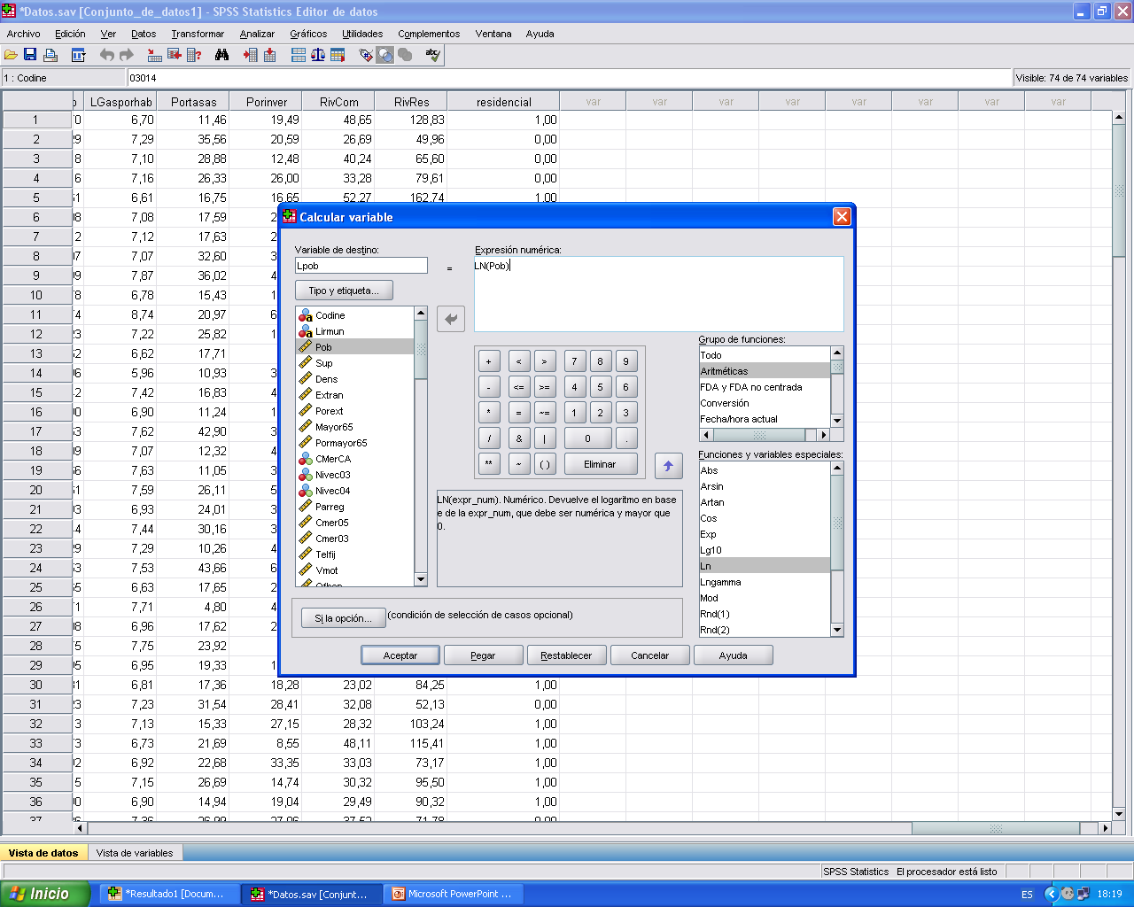

Slide 41
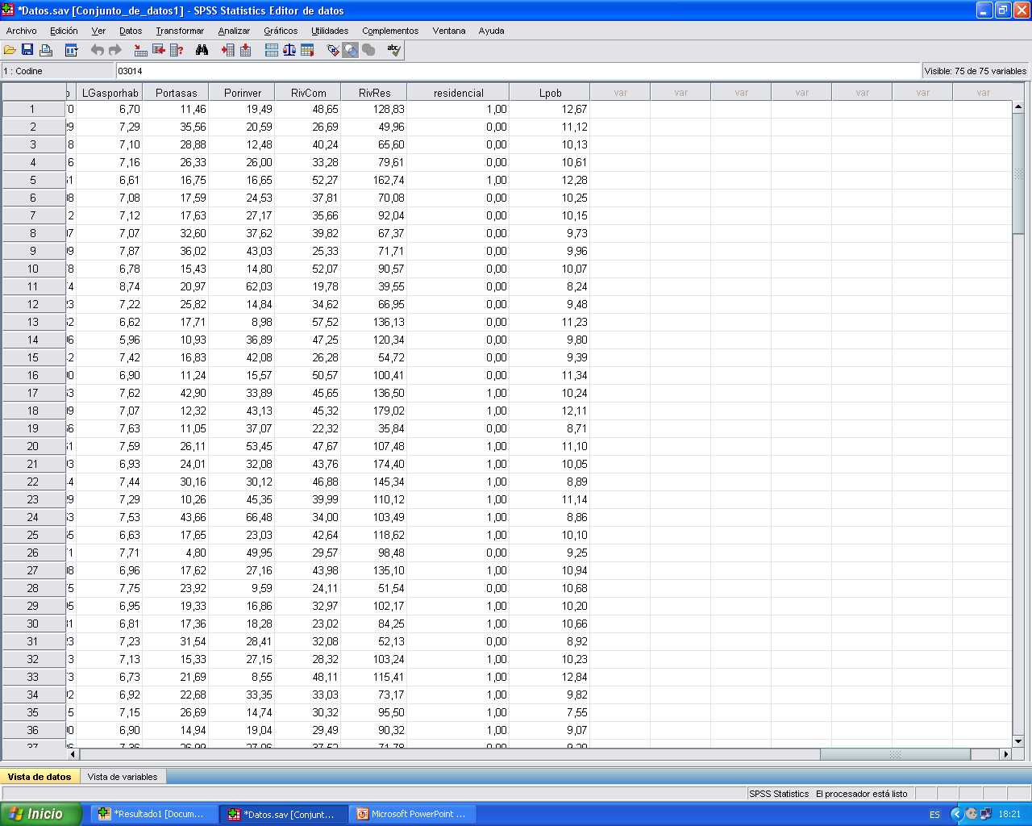

Slide 42
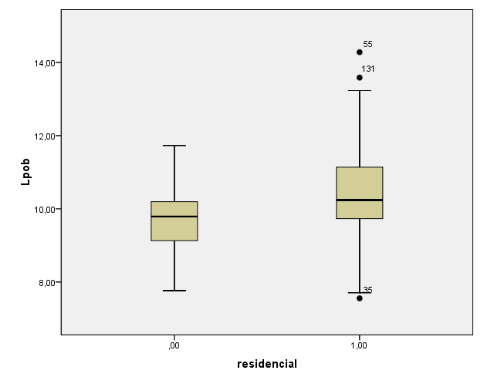

Slide 43
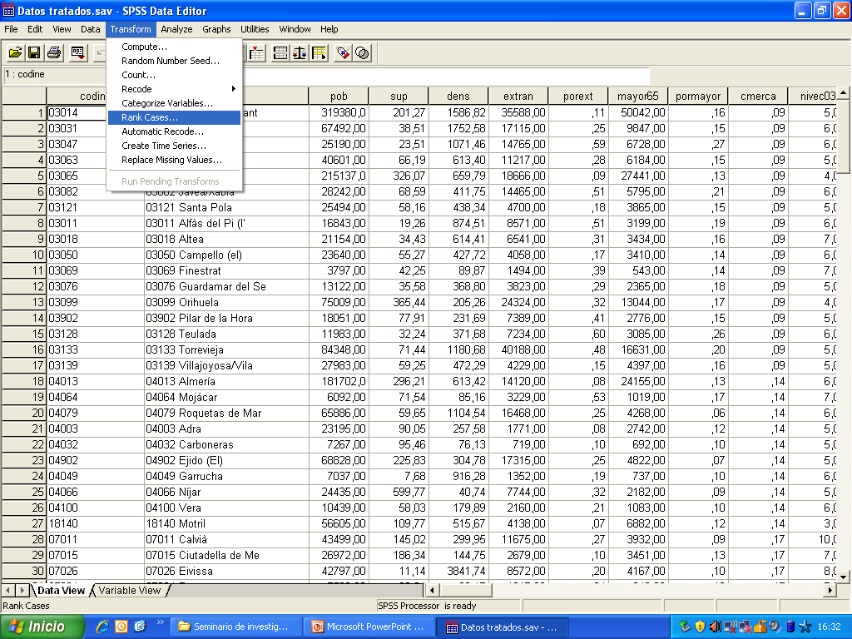

Slide 44
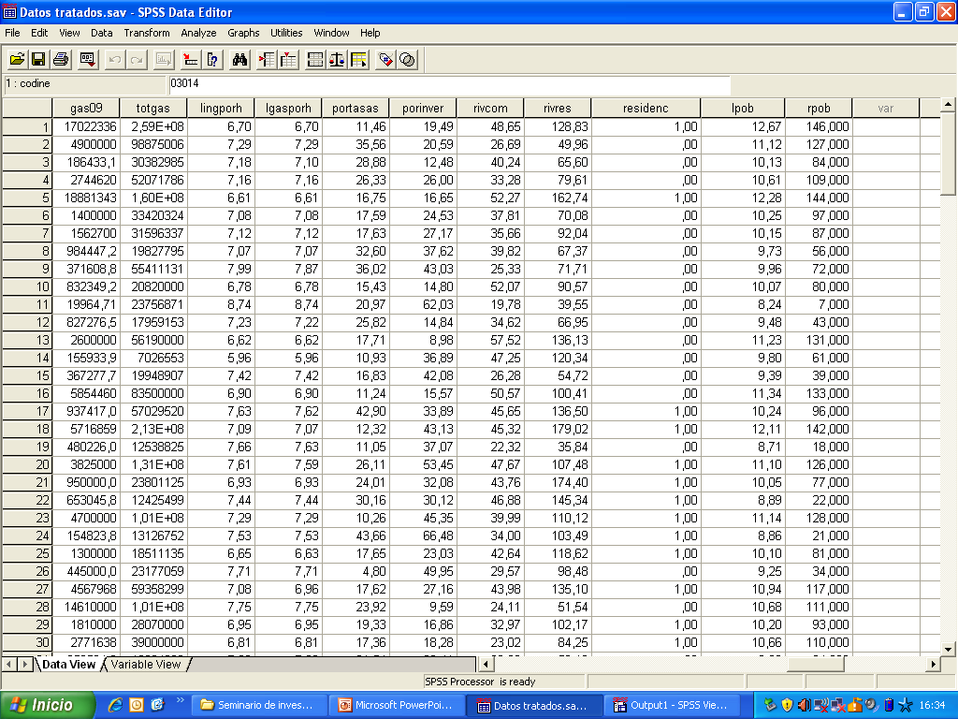

Slide 45
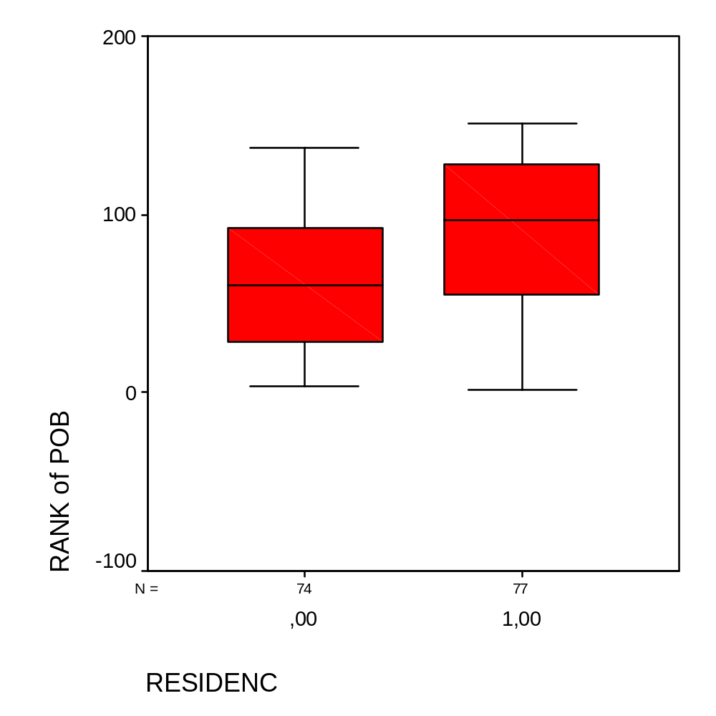

Slide 46
Este aspecto exploratorio
ES FUNDAMENTAL….
Y MUCHAS VECES SE OBVIA.

Slide 47
CONTRASTES BÁSICOS (PARAMÉTRICOS)
SE BASAN EN LA NORMALIDAD

Slide 48
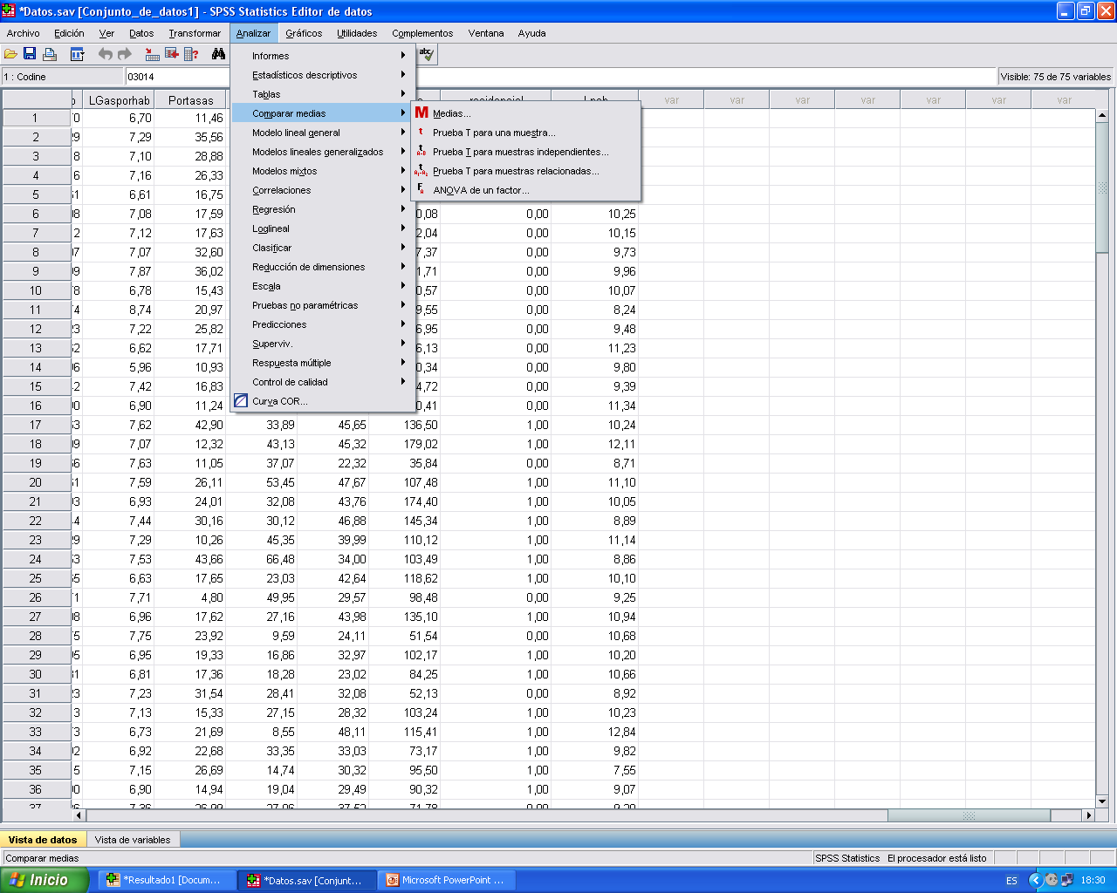
TEST DE MEDIAS

Slide 49
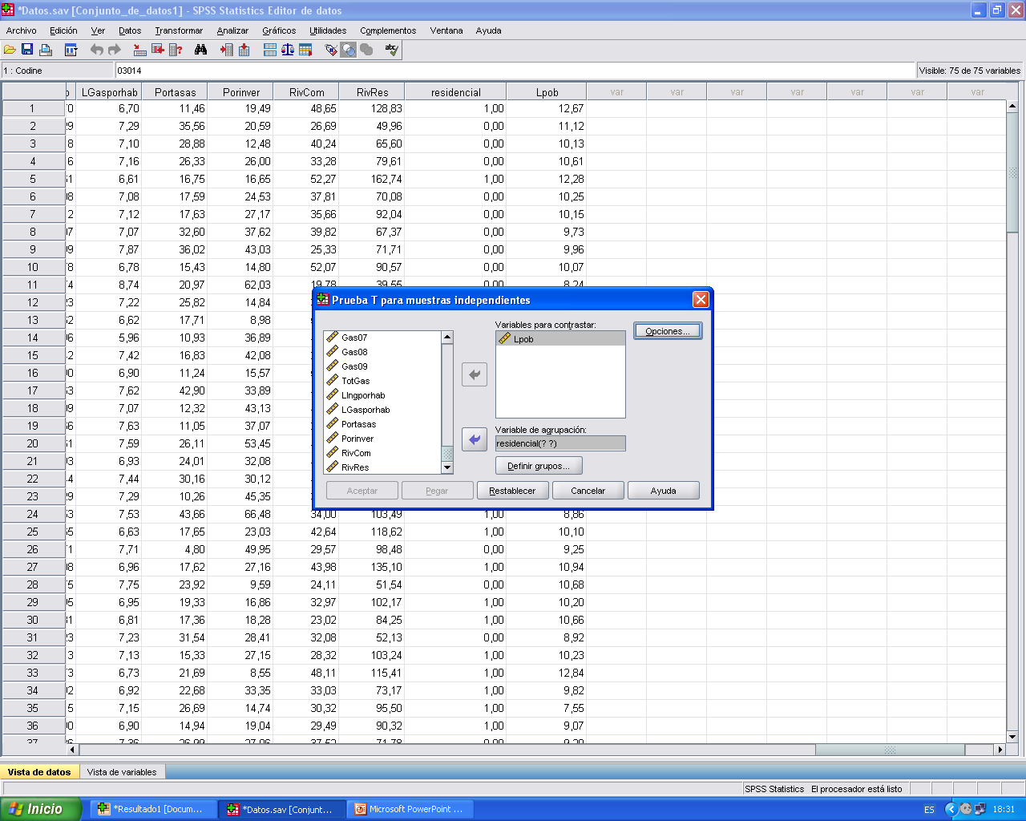

Slide 50
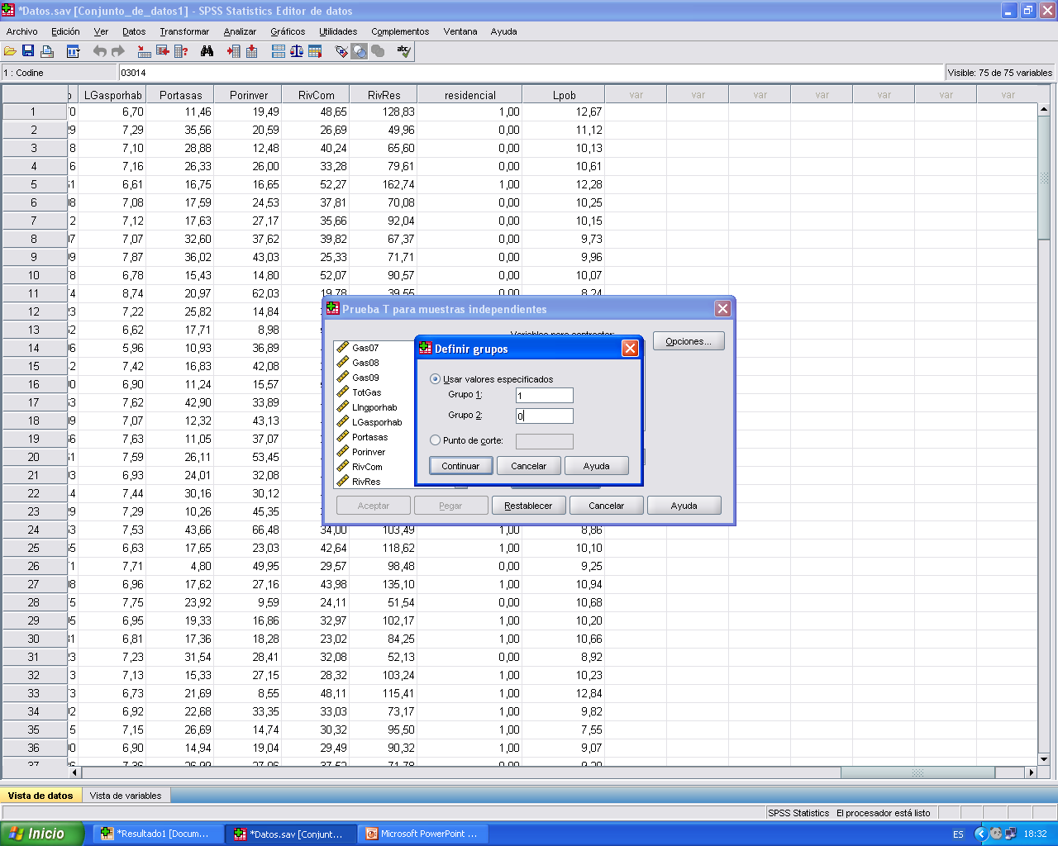

Slide 51
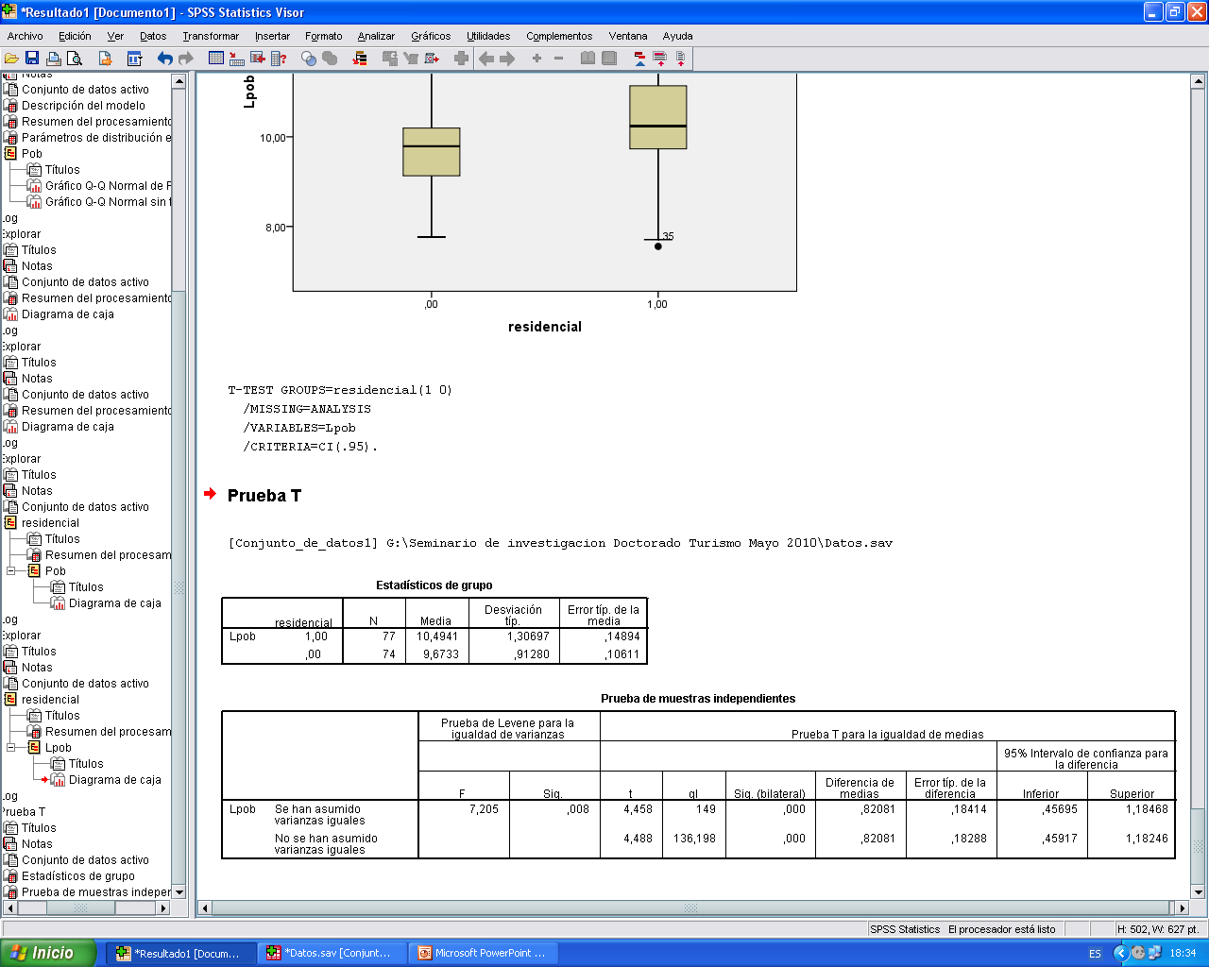
SE RECHAZA Ho

Slide 52
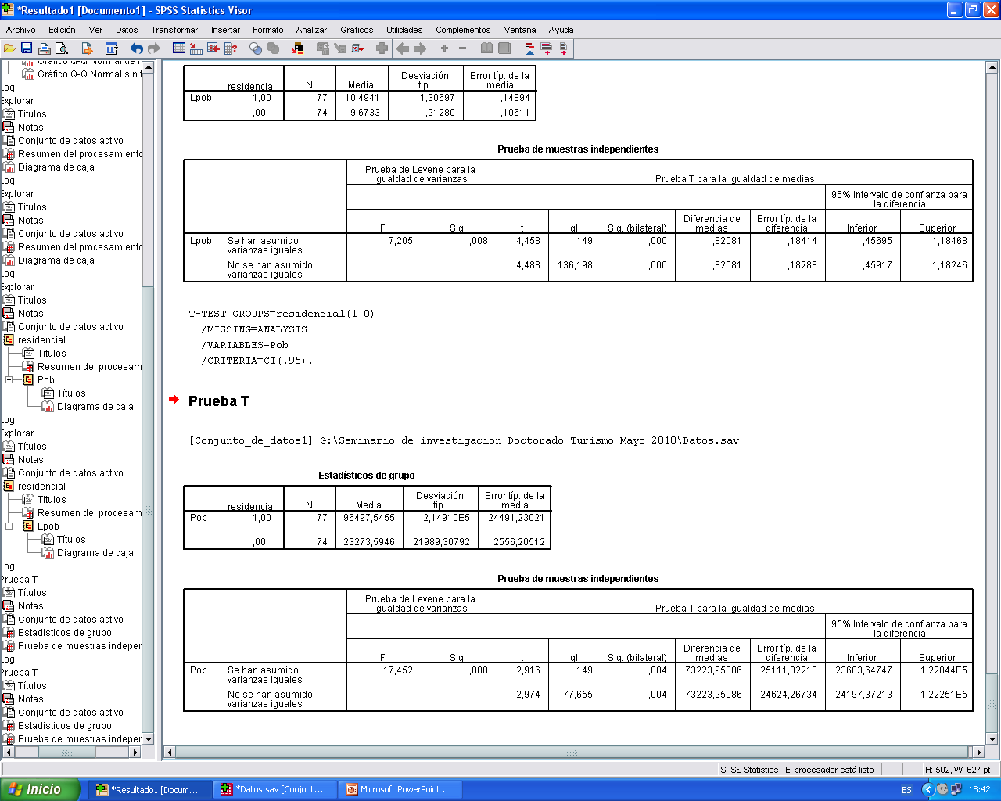
SE RECHAZA Ho

Slide 53
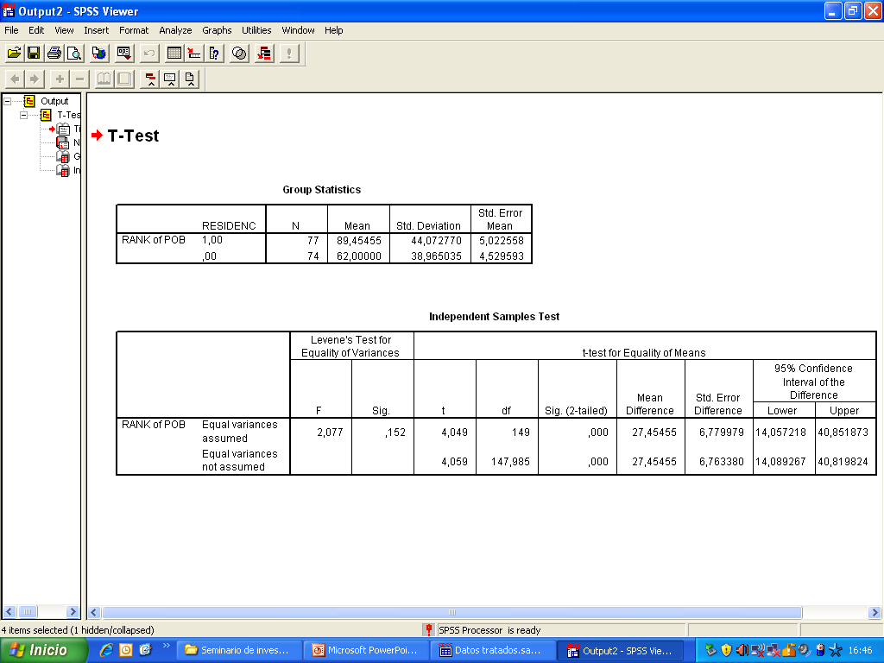
SE RECHAZA Ho
SE ACEPTA Ho

Slide 54
Test no paramétrico

Slide 55
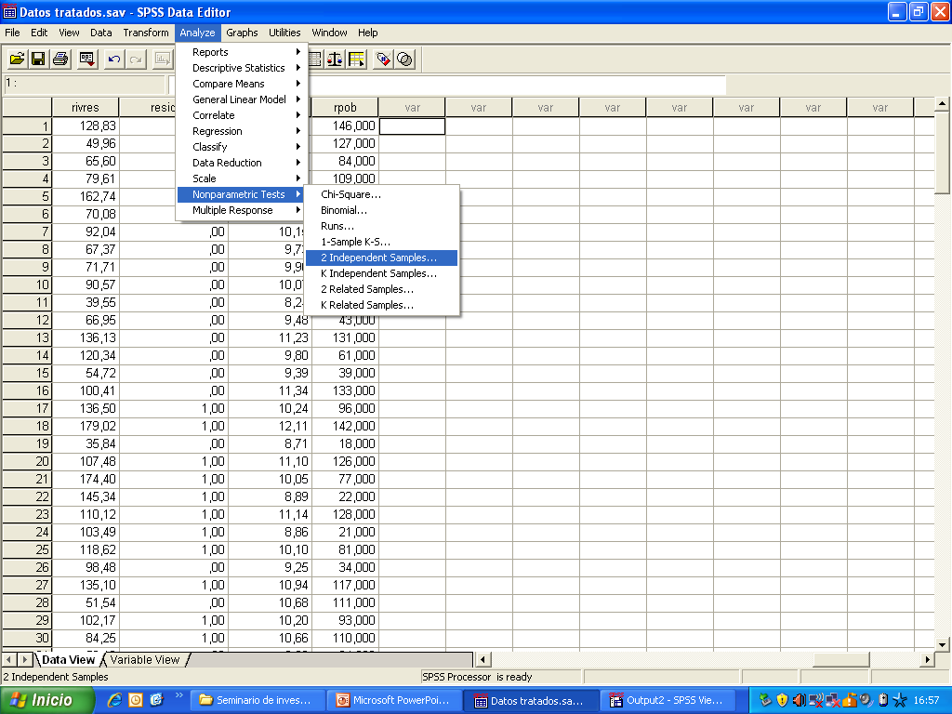

Slide 56
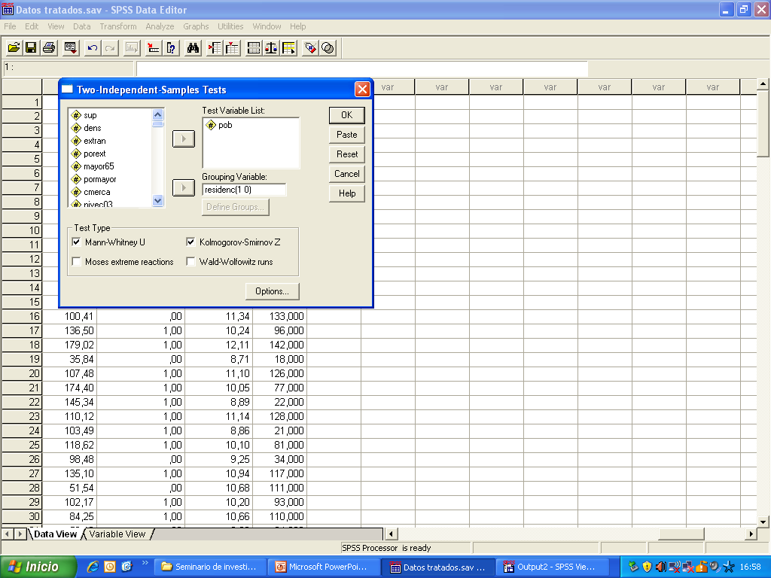

Slide 57
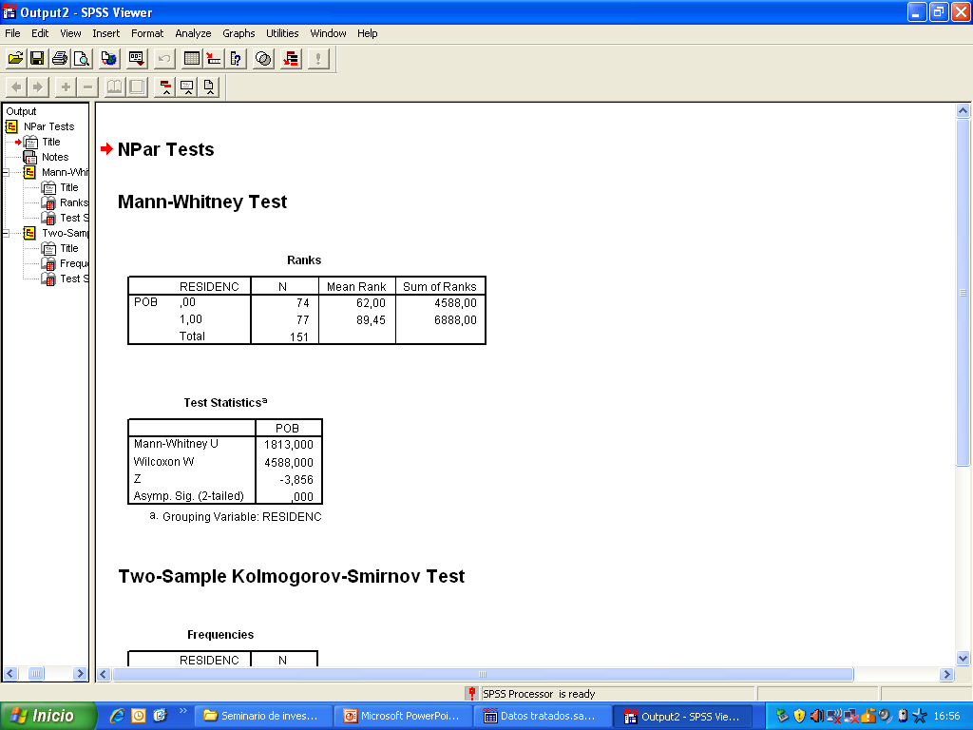
SE RECHAZA Ho

Slide 58
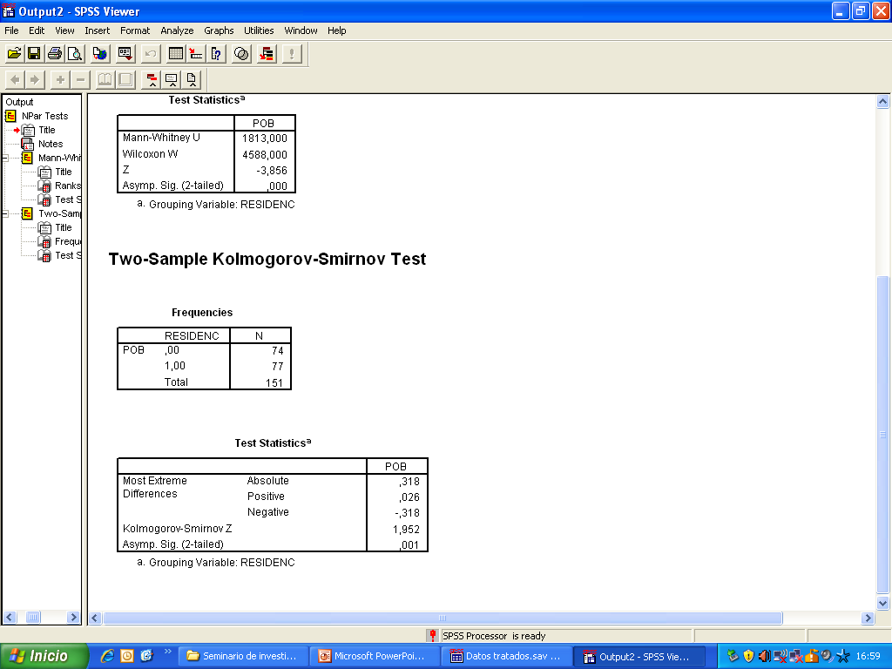
SE RECHAZA Ho

Slide 59
Análisis de la varianza
El análisis de la varianza (ANOVA) es un método estadístico que permite interpretar objetivamente los efectos de uno o varios factores en una variable.
Se trata de un procedimiento de verificación de igualdad de las medias poblacionales de los grupos que pueden formarse al clasificar la población objeto de estudio, con arreglo a las categorías del factor o factores considerados.
Ho: m1=m2=m3=…mn

Slide 60
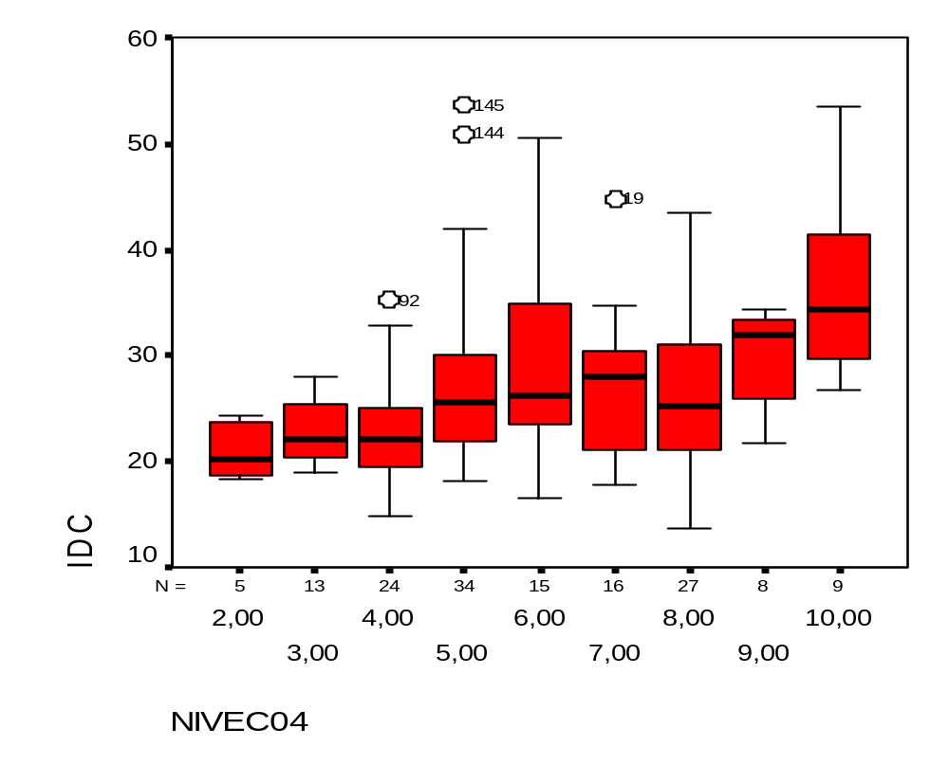

Slide 61
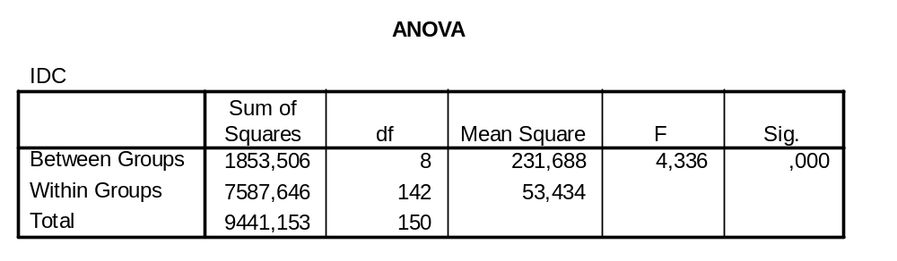
Se usa para agrupar las medias.
Al menos dos medias son distintas

Slide 62
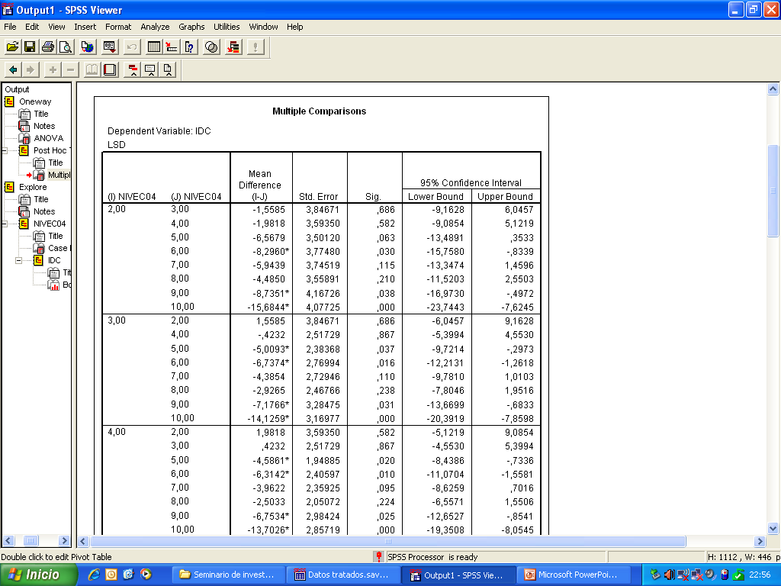

Slide 63
Análisis correlación
Correlación lineal entre 2 variables

Slide 64
Análisis correlación
Bajo supuestos de linealidad en la relación entre variables, una vez obtenida la recta de regresión y=ax+b, el coeficiente más utilizado para medir la bondad del ajuste es el denominado Coeficiente de Correlación Lineal de Pearson.

Slide 65
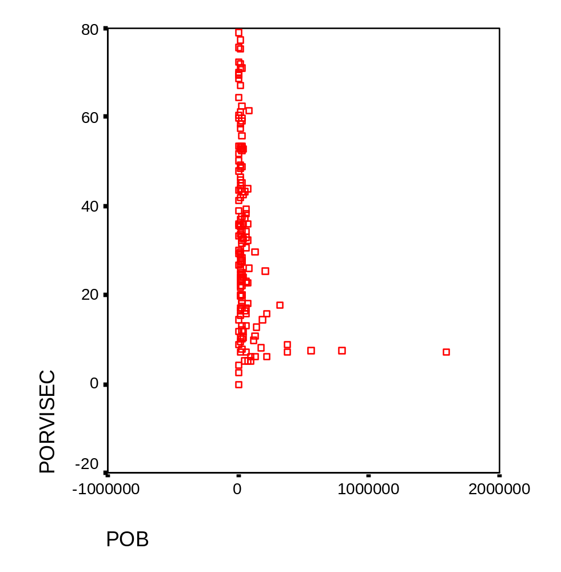

Slide 66
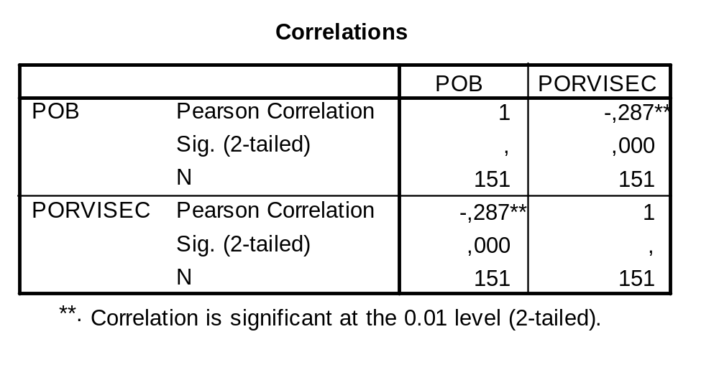

Slide 67
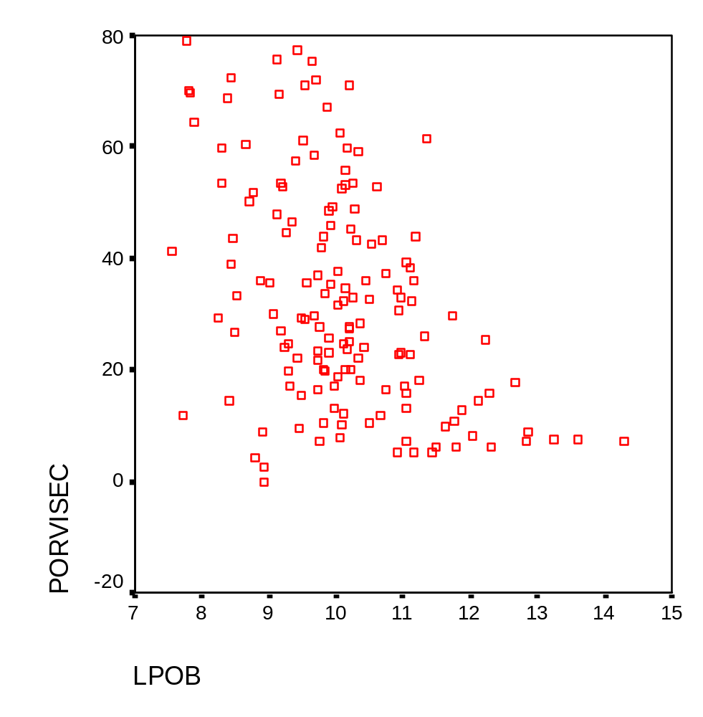

Slide 68
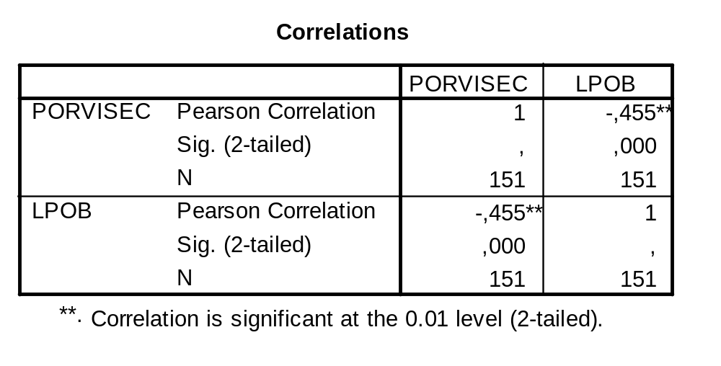

Slide 69
Análisis de Regresión

Slide 70
Hipótesis: Condiciones de aplicación
El modelo está bien especificado➔
-La relación entre X e Y es lineal.
-No han quedado fuera variables independientes importantes.
-No han sido incluidas variables irrelevantes.
Las variables están medidas sin error.
Los errores aleatorios Ei son “ruido blanco”.

Slide 71
Regresión simple
y=ax+b
Recta que mejor se ajusta a los datos.(Mínimos cuadrados ordinarios)
b: Incremento de la variable dependiente al aumentar en 1 unidad la puntuación de la variable independiente.
a: Valor que toma y cuando x=0

Slide 72
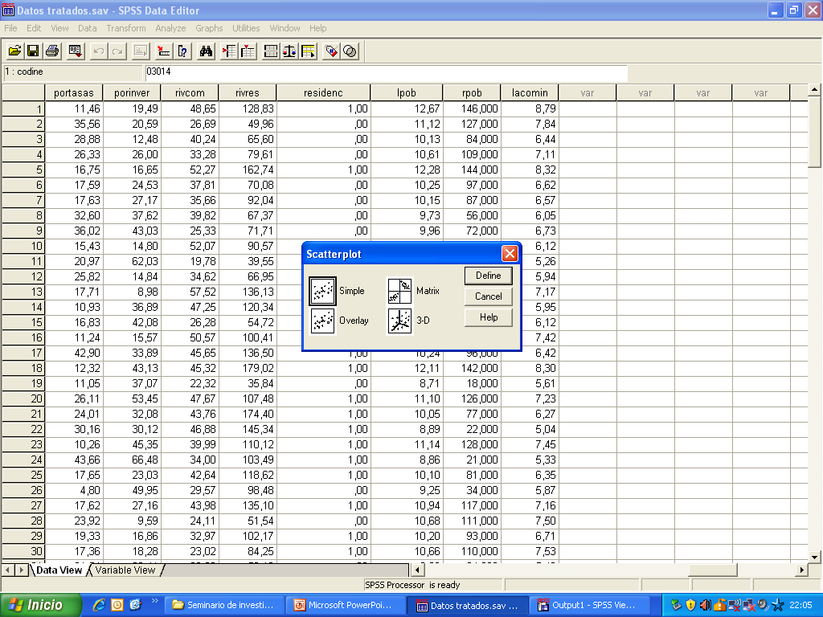

Slide 73
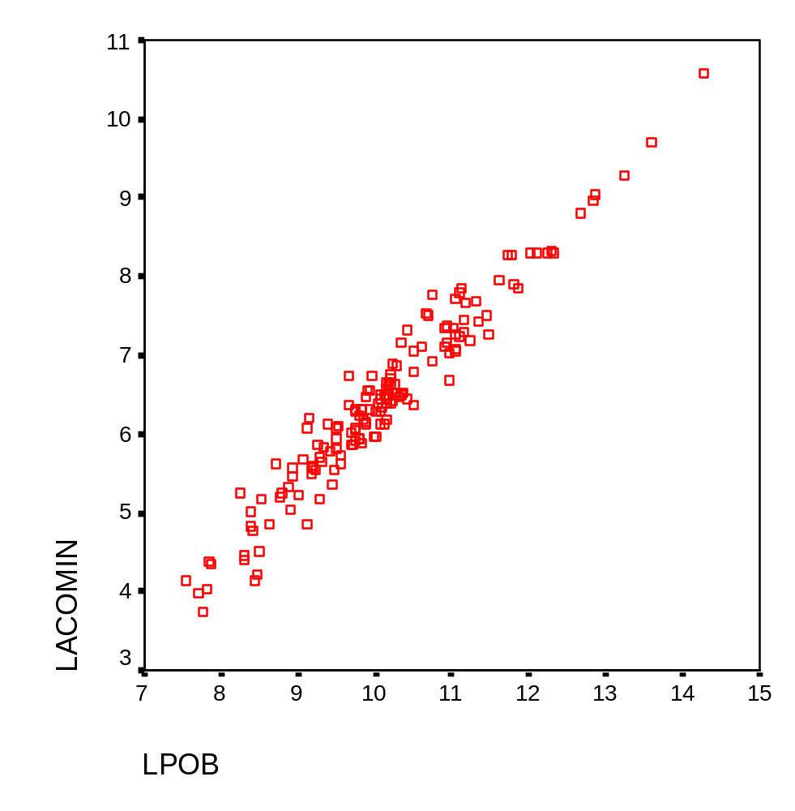

Slide 74
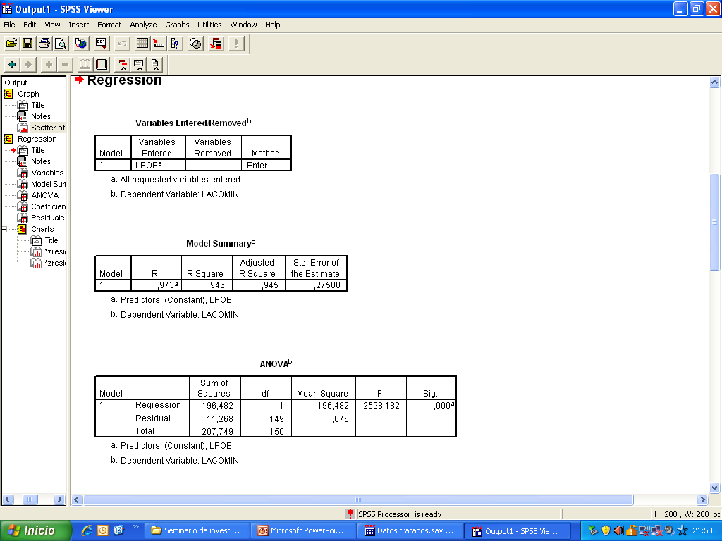
CALIDAD DEL AJUSTE
% DE CAMBIOS EN Y QUE VIENEN EXPLICADOS POR CAMBIOS EN X: El 94,5% de los cambios que se dan en el número de comercios, es explicado por la diferente población de los destinos.

Slide 75
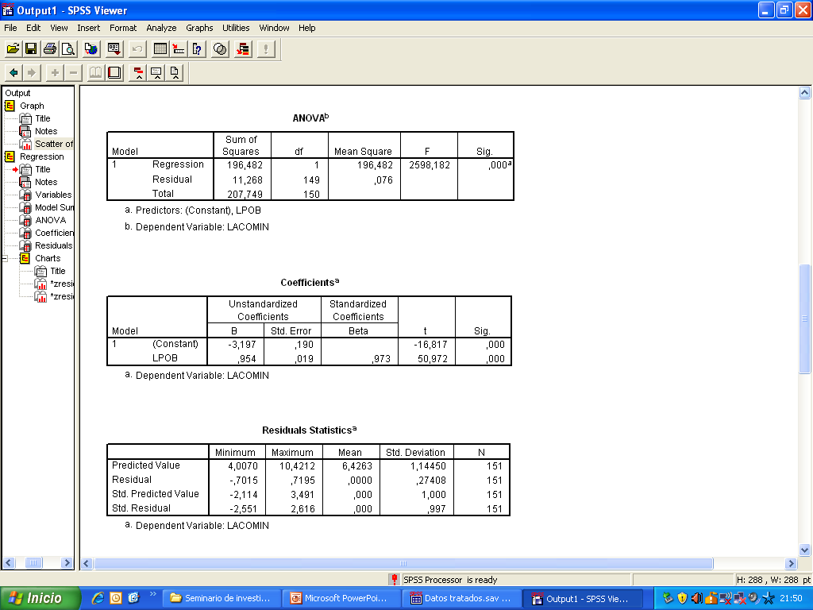
PROBABILIDAD DE QUE LA SUMA DE DISTANCIAS EXPLICADA POR LA REGRESION HAYA SIDO OBTENIDA AL AZAR
Se rechaza Ho, ambas variables son significativas.

Slide 76
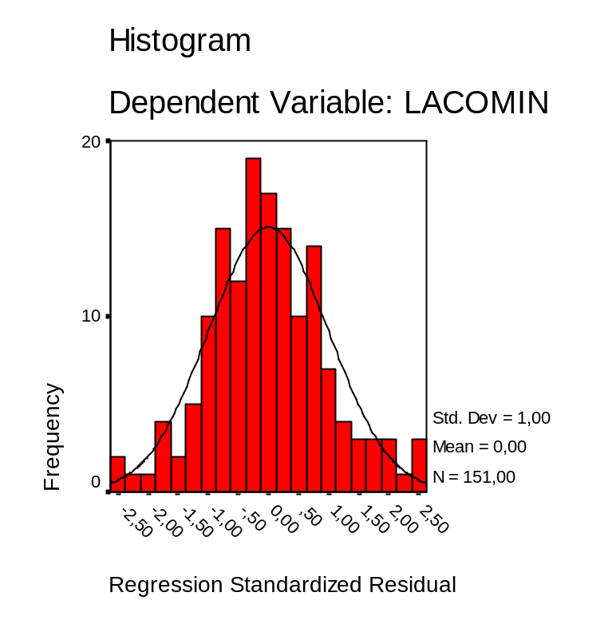
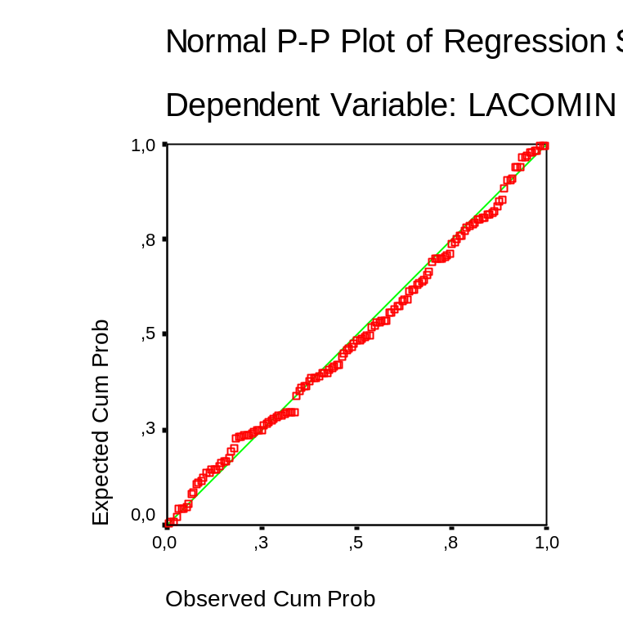
Análisis de los residuos

Slide 77
Regresión Múltiple

Slide 78
Condiciones de aplicación
El modelo está bien especificado.
Ausencia de multicolinealidad (las variables explicativas deben ser independientes entre sí)
Las variables están medidas sin error.
Los errores aleatorios son ruido blanco.

Slide 79
Comercio minorista

Slide 80
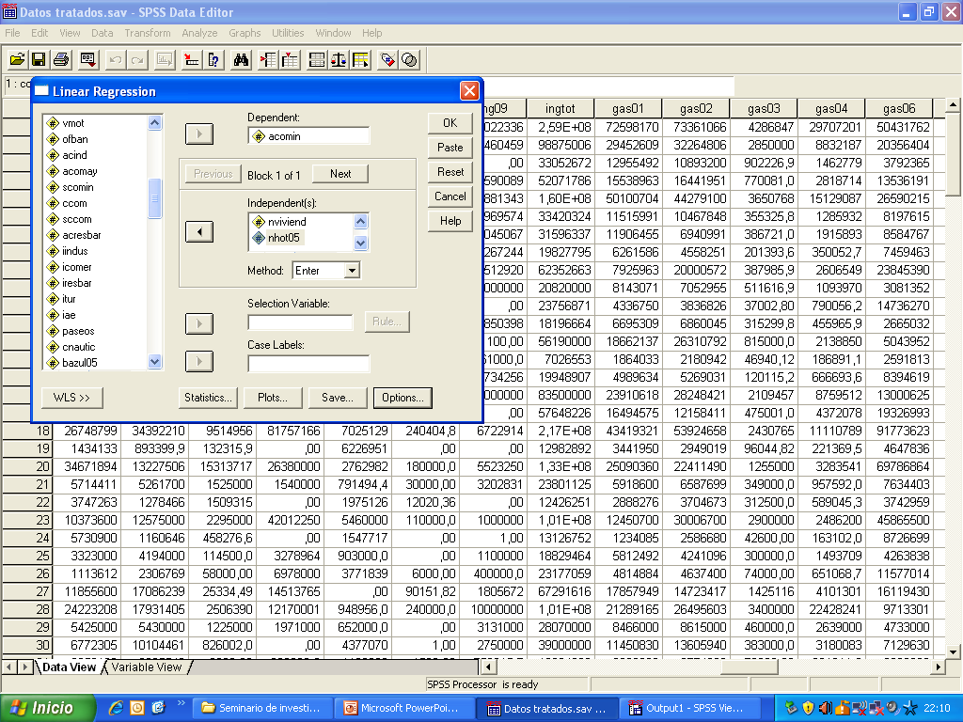

Slide 81
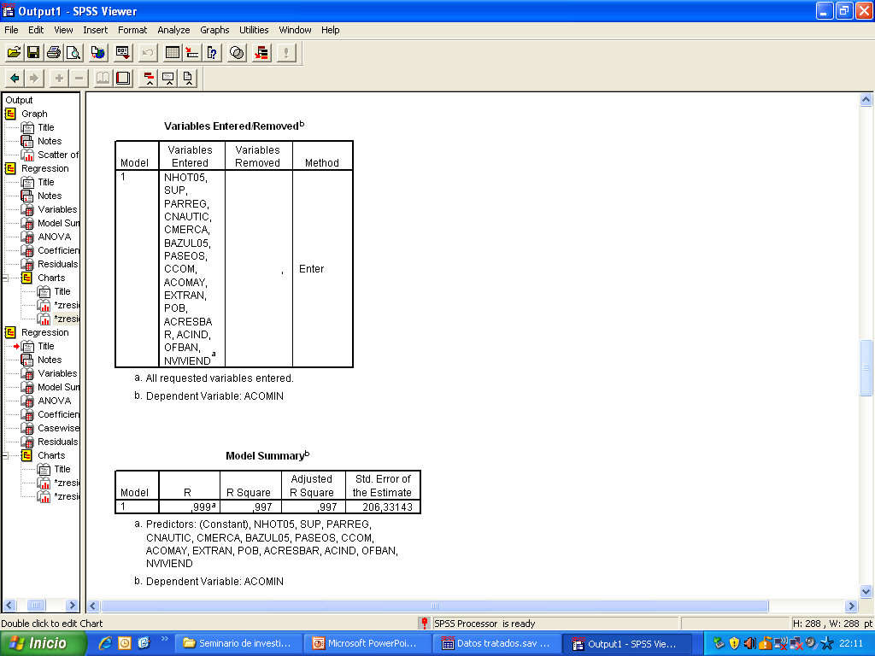

Slide 82
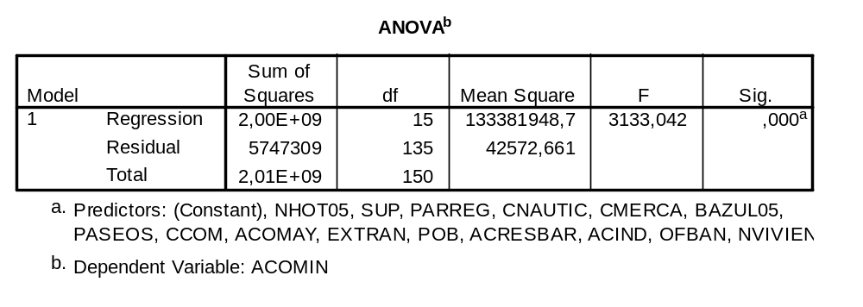

Slide 83


Slide 84


Posible no normalidad…

Slide 85


DIAGNÓSTICO POR CASO: OUTLIERS

Slide 86
Validación del modelo

Slide 87
No normalidad de los residuos
Ver transparencia 78

Slide 88


Slide 89


Slide 90


Slide 91

Se rechaza Ho y la distribución no es Normal.

Slide 92
Multicolinealidad
Interpretación confusa de los coeficientes de la regresión.
Coeficientes muy inestables
Lewis Beck (1980) no incluir variables independientes correlacionadas entre sí más de 0,8.

Slide 93


Slide 94


Slide 95


Slide 96

A mayor VIF más multicolinealidad

Slide 97
Solución
Aumentar el tamaño muestral.
Crear una variable combinación lineal de las altamente correlacionadas.
Utilizar un procedimiento jerárquico a la hora de incluir variables en la ecuación.

Slide 98

Outliers
Diferencias entre el valor real y el pronosticado por el modelo.
Analizar las razones para su existencia no quitarlos sin más!!!

Slide 99
Otros problemas a tener en cuenta
Heterocedasticidad➔Se da por hecha en análisis de “corte transversal”.➔Obliga a utilizar un estimador consistente con Heterocedasticidad. (E-views)
Autocorrelación➔Se da por hecha en análisis de “series temporales”.

Slide 100

HOMOCEDASTICIDAD:
Los errores que cometamos para los diferentes valores de X deben ser de la misma magnitud.
Afecta a la estimación efectuada: no es la mejor.
Puede solucionarse con algunas transformaciones de las variables

